Slide 1
1.3 正弦型函数（第1课时）

Slide 2
问题导入
复习：
（1）正弦函数及其相关概念；
（2）正弦函数的图象（五点法作图）；
（3）正弦函数的性质（五个重要性质）．

Slide 3
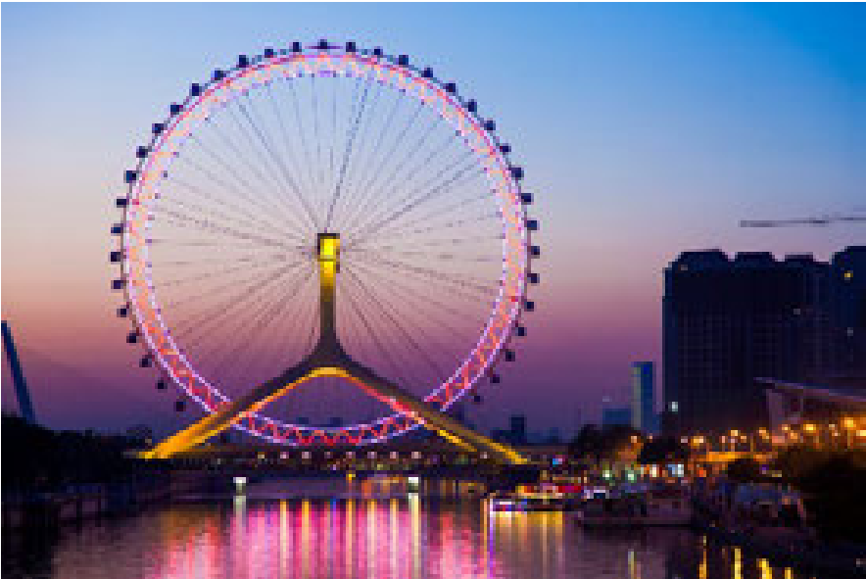
问题导入
天津永乐桥摩天轮被称为 “天津之眼”，是一座跨河建造、桥轮合一的摩天轮．假设 “天津之眼”做匀速圆周运动， 怎样描述摩天轮圆周上的一点的运动呢？

Slide 4
新知探究
引入正弦型函数实例模型：y=Rsin（ωt+φ）．
转动周期：
转动频率：
初相： φ
正弦型函数表达式：y=Asin（ωx+φ），
其中 A，ω，φ 是常数．

Slide 5
新知探究

Slide 6
新知探究
观察上图，可发现这些函数图象之间有如下关系：
(1)函数y=sin x的图象上所有点的横坐标不变，纵坐标变为原来的2倍，
可得到函数y=2sin x的图象；
(2)函数y=sin x的图象上所有点的横坐标不变，纵坐标变为原来的 ，
可得到函数 的图象．

Slide 7
新知探究
一般地，函数 y=Asin x（其中A＞0且A≠1）的图象，可由函数y=sin x 的图象上所有点的横坐标不变，纵坐标变为原来的 A 倍得到．

Slide 8
新知探究

Slide 9
新知探究
观察上图，可发现这些函数图象之间有如下关系：
(1)函数y=sin x的图象上所有点的纵坐标不变，横坐标变为原来的2倍，
可得到函数 的图象；
(2)函数y=sin x的图象上所有点的纵坐标不变，横坐标变为原来的 ，
可得到函数 的图象．

Slide 10
新知探究
一般地，函数 y=sin ωx（其中ω＞0）的图象，可由函数 y=sin x 的图象上所有点的纵坐标不变，横坐标变为原来的 倍得到．

Slide 11
温故知新
（1）正弦型函数 y=Asin(ωx+φ) 的周期、频率、初相及其相关公式；
（2）正弦型函数 y=Asin x（其中A＞0且A≠1）图象和正弦函数 y=sin x 图
象之间的关系；
（3）正弦型函数 y=sin ωx（其中ω＞0）图象和正弦函数 y=sin x 图象之
间的关系．

Slide 12
作业布置
教材第19页，习题第1题（1）（2）小题，第2题（2）小题．

Slide 13
再 见

